Slide 1
Sujets DGE
BB
30/10/2015

Slide 2
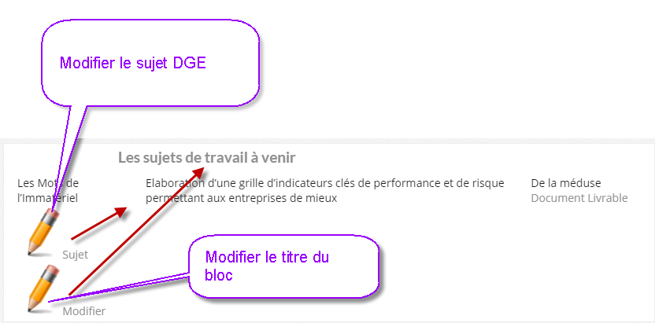
Modification sujet

Slide 3
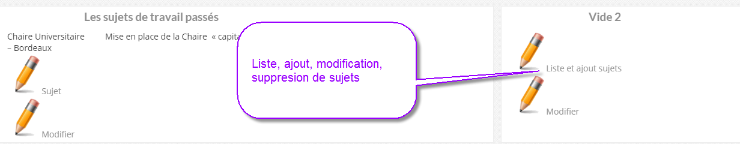
Liste, ajout sujets

